Slide 1

Årsstämma 2019 Informationsmöte

Slide 2
Dagens program
Föreningens årsstämma enligt dagordning
Information kring projektet
  Tidplan – vilka hinder ser vi?
  Fastighetsinstallation
  Info från Eltel, NCC
  Möjlighet till frågor

Slide 3
Årsstämma

Slide 4
Dagordning till årsstämma i
Ekonomisk förening Växjö East Fibre
20 maj 2019 kl 18.00, Risingegården
§1 Mötets öppnande
§2 Val av mötesordförande
§3 Val av mötessekreterare
§4 Val av personer (2) att justera protokollet
§5 Godkännande av dagordning
§6 Fastställande av röstlängd
§7 Årsmötets behöriga utlysande
§8 Verksamhetsberättelse
§9 Beslut om fastställande av balansräkningen och resultaträkningen, samt hur vinsten eller förlusten enligt den fastställda balansräkningen ska disponeras
§10 Frågan om ansvarsfrihet för avgående styrelse
§11 Frågan om arvode till styrelseledamöter och revisorer
§12 Medlemsavgift för kommande verksamhetsår
§13 Behandling av inkomna motioner och styrelsens förslag
§14 Val av ordförande
§15 Val av övriga ledamöter
§16 Val av suppleanter
§17 Val av revisor
§18 Val av valberedning (minst 2)
§ 19 Mötets avslutande

Slide 5
§1-5
§1 Mötets öppnande
§2 Val av mötesordförande
§3 Val av mötessekreterare
§4 Val av 2 personer att justera protokollet
§5 Godkännande av dagordning

Slide 6
§6 Fastställande av röstlängd
Enligt föreningens stadgar:
Varje medlem har 1 röst, dvs säga en röst per fastighet.
Medlem får företrädas av ombud som är make/maka/sambo eller annan medlem, Endast ett ombud får företräda medlem.
Tidigast 4 veckor och senast 2 veckor innan årsmötet
§7 Årsmötets behöriga utlysande

Slide 7
§8 (1)
Verksamhetsberättelse 2018 –
Ek. förening Växjö East Fibre
Fakta om året som gått
Antalet betalande medlemmar vid årets slut: 231
Medlemsavgift för 2018: 0 kr.
Styrelse
Ordförande: Henrik Engqvist
Vice ordf.: Maria Thorstensson
Sekreterare: Birgitta Estberg
Kassör: Per-Ove Augustsson
Övriga ledamöter: Jörgen Liljegren, Stefan Fehrm, Christer Estberg
Suppleanter: Tonny Fransson och Tomas Vaedelund
Antalet protokollförda sammanträden: 5
Beskrivning av genomförd verksamhet
Under 2018 har föreningen arbetat med att:
Upphandlat totalentreprenaden.
Fått ihop budgeten m.h.a samförläggning med Wexnet och EON inkl samtal med Länsstyrelsen om detta.
Gjort ansökningar till Trafikverket och Lantmäteriet.

Slide 8
§8 (2)
Verksamhetsplan för 2019
I maj 2016 beviljades föreningen bidrag för bredbandsutbyggnad. Under 2019 kommer föreningen att:
Slutföra upphandlingen gällande totalentreprenaden och teckna avtal.
Genomföra lantmäteriförrättningar.
Påbörja entreprenaden
Upphandla Kommunikationsoperatör
Ekonomisk berättelse
Består av resultat- och balansräkning samt revisorns berättelse.

Slide 9
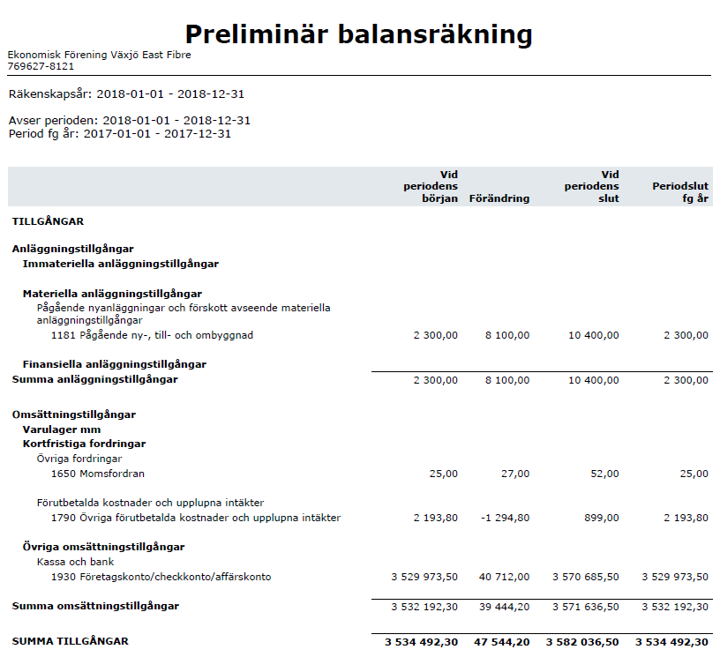
§9 Balansräkning och resultaträkning (1)

Slide 10
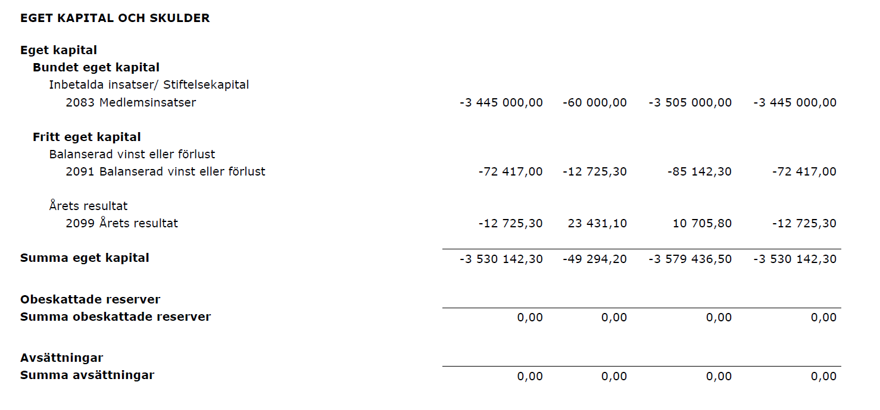
§9 Balansräkning och resultaträkning (2)

Slide 11
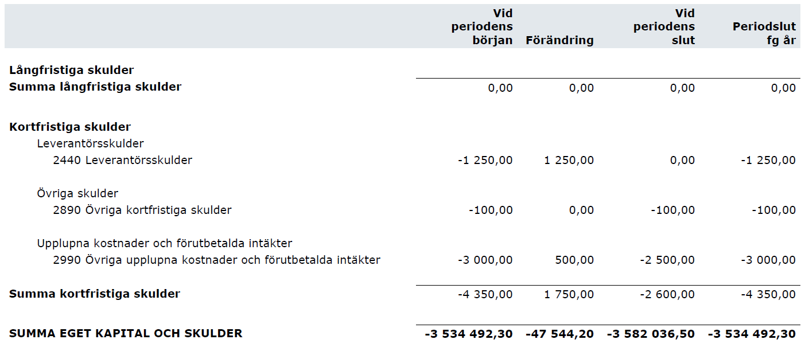
§9 Balansräkning och resultaträkning (3)

Slide 12
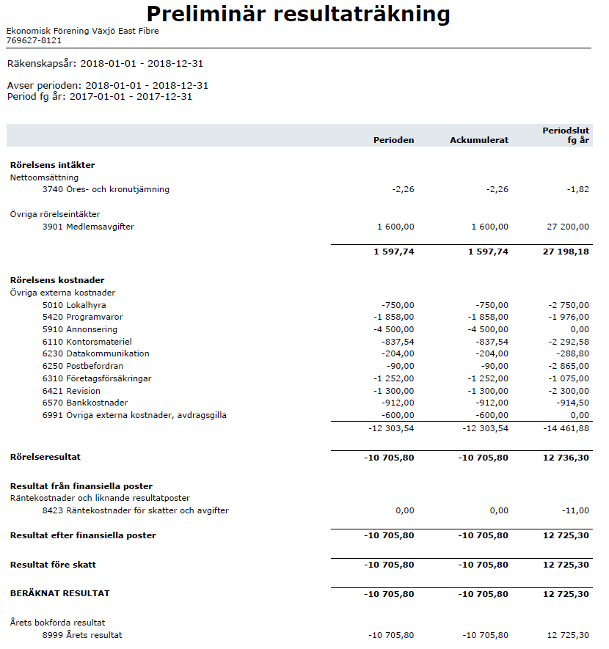
§9 Balansräkning och resultaträkning (4)
Styrelsens förslag:
Vinst överförs i ny räkning

Slide 13
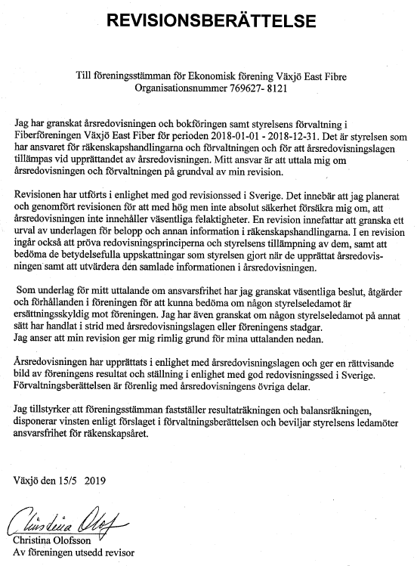
§10 Ansvarsfrihet för styrelsen

Slide 14
§11 Arvode till styrelse och revisorer
Styrelse:
  Inget arvode
Revision på löpande räkning
  Ca 3000 kr

Slide 15
§12 Medlemsavgift för kommande verksamhetsår
Ingen medlemsavgift 2019
Styrelsen har befogenhet att besluta för medlemsavgift 2020 med inbetalning under våren

Slide 16
§13 Behandling av inkomna motioner och styrelsens förslag
Inget att behandla

Slide 17
§14-18 Val till styrelsen
Val av ordförande
Val av övriga ledamöter
Val av suppleanter
Val av revisor
Val av valberedning (minst 2)

Slide 18
§19 Mötets avslutande

Slide 19
Information om projektet

Slide 20
Varför tar det tid? Vad händer egentligen?
Tillstånd från myndigheter har dragit ut på tiden
Många fler medlemmar nu
Svårt att få in avtal, administrationstiden har ökat markant
Sjukdomar och bortfall från styrelsen
Vårt projekt är ett av de största
Projektering tar tid och vi gör det själva
(för att spara pengar)
Vi i styrelsen gör detta helt på vår fritid

Slide 21
Budget för projektet
Budgeten gick inte ihop för projektet, enligt de anbud som kom in 2018.
Anledningar:
Från 146 (då vi sökte bidrag) till 239 anslutningar.
Lösningar:
1. Öka insatsen
2. Ta bort medlemmar
3. Upphandla vårt bidrag
4. Samförläggning och hyra med Wexnet, Eon. Länsstyrelsens jurister inblandade.
Telia inte intresserade

Slide 22

Tidplan för projektet
Sommar 2019 Höst 2019 Vinter 2019/Vår 2020 Sommar 2020
  Lantmäteri
  förrättning
  Grävning Kårestad
Risinge, Kårestad helt klart
Grävning Södra Åreda, Vikensved, Tveta
Alla medlemmar har fiber!
  Risinge 27 maj.
  Kårestad juni.
  Helt klart september?
  Risinge påbörjas juni om förrättning går bra.
  Kårestad påbörjas augusti om förrättning går bra.
  24/12 2019
  Juni 2020
  Okt2019-Maj 2019
Upphandling kommunikationsoperatör
  Under sommaren
Kritiska punkter:
Överenskommelser kring dragning
Förseningar av myndighetsbeslut
Väder under vintern
Komplikationer under grävning

Slide 23
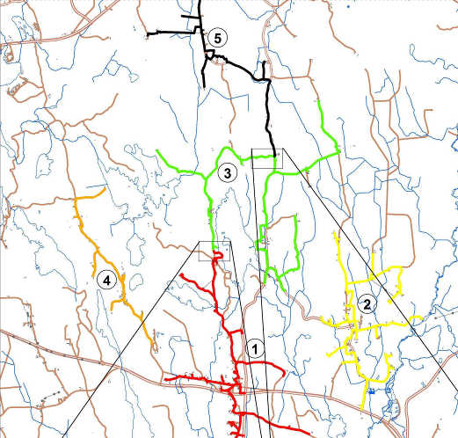
  Lantmäteri
  förrättning
  Lantmäteri
  förrättning

Slide 24
Vad ingår i installationen
Föreningen står för:
  Grävning fram till medlemmens tomtgräns
  Inblåsning av fiber
  Kontaktering av fiber inne hos medlem
  Allt material så som slang, sökband, fiber och fiberbox
  Håltagning i yttervägg
Medlemmen står för:
  Grävning och förläggning av tomslang på minst 30cm djup och sökband på egen tomt, möjlighet att NCC gör detta mot ersättning. VI KOMMER SÄTTA ETT SLUTDATUM FÖR DETTA!
  Jordat eluttag vid teknisk utrustning
  Vara behjälplig när förening eller annan entreprenör installerar fiber och ansluter teknisk utrustning

Slide 25
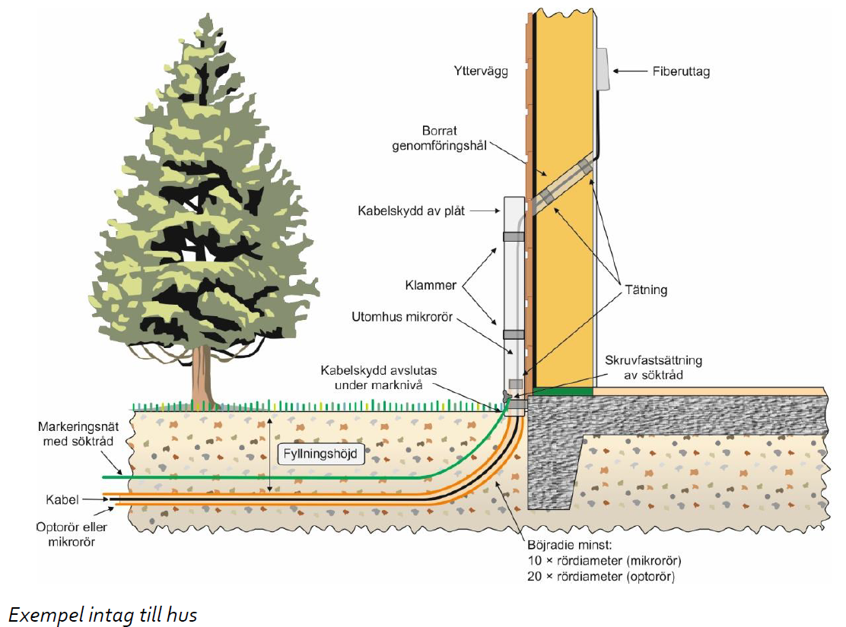

Slide 26
Vad vi behöver hjälp med
Etableringsplatser, upplagsplatser och stentippar
  Lämpliga placeringar, Risingegården, en i varje by.
  Ge förslag efter mötet
Övrigt
  Kan bli aktuellt att flytta stängsel etc.

Slide 27
Blandad information
GDPR
  Info på hemsidan, vi har lämnat ut kontaktuppgifter till medlemmarna till Eltel.
Faktura
  Skickas ut snart, förfallodatum 30 september. 10 000kr
Telenätet
Telestationen i Risinge och teleledningarna till Kårestad kommer läggas ner, dvs inget adsl sedan.
Avyttring av nätet efter 5 år

Slide 28
Att tänka på
Gå in och titta på fiberkartan.se/2179
Om fastigheten är såld, ska ett överlåtelseavtal skrivas på och skickas till föreningen, även ny medlemsansökan för den som tar över en fastighet. Dessa dokument finns på hemsidan.
Om ni byter e-post adress, meddela oss. Kolla skräpkorgen ibland
Ny info läggs på www.veff.se
Har ni frågor, tveka aldrig att höra av er! styrelsen@veff.se

Slide 29
Glöm inte…..
www.veff.se

